Slide 1

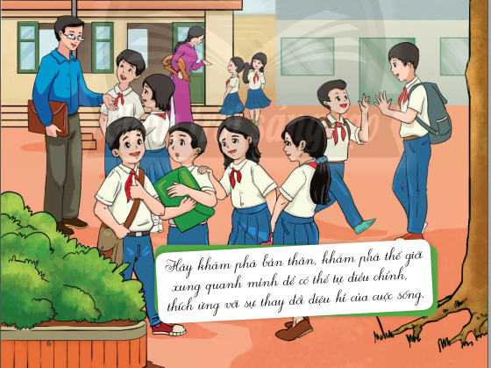
PHÒNG GIÁO DỤC VÀ ĐÀO TẠO QUẬN GÒ VẤP
HOẠT ĐỘNG TRẢI NGHIỆM, HƯỚNG NGHIỆP LỚP 6
KHÁM PHÁ LỨA TUỔI VÀ MÔI TRƯỜNG HỌC TẬP MỚI

Slide 2
Nhiệm vụ 6:
Dành thời gian cho sở thích

Slide 3



EM CÓ SỞ THÍCH GÌ?
SỞ THÍCH ĐÓ CÓ Ý NGHĨA NHƯ THẾ NÀO ĐỐI VỚI CUỘC SỐNG CỦA EM ?

Slide 4
HOẠT ĐỘNG 2
Thích ứng với sự thay đổi

Slide 5



VẬY AI TRONG LỚP MÌNH GIỐNG BẠN H?
EM HÃY CHIA SẺ NGUYÊN NHÂN

Slide 6
STT | Nội dung hướng dẫn | Thuận lợi | Bình thường | Khó khăn
1 | Thương yêu, chăm sóc bản thân mình và tự tin với những thay đổi của bản thân
2 | Chủ động tham gia vào các mối quan hệ và cởi mở với:
 | Người thân
 | Bạn bè
 | Thầy cô

Slide 7
STT | Nội dung hướng dẫn | Thuận lợi | Bình thường | Khó khăn
3 | Sẵn sàng chia sẻ và xin hỗ trợ khi gặp khó khăn
4 | Chấp nhận và tôn trọng sự khác biệt
5 | TÌm hiểu kĩ các môn học và cách học hiệu quả đối với từng môn học từ kinh nghiệm của thầy cô, anh chị, bạn bè
6 | Thực hiện cam kết, tuân thủ quy định, nội quy trường lớp, tuân thủ pháp luật

